Slide 1
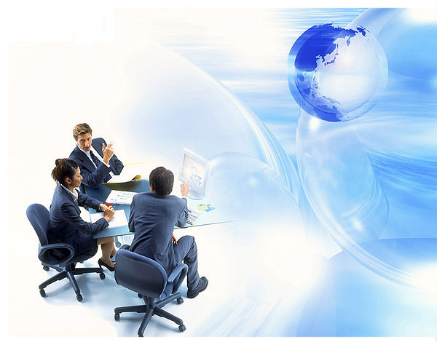
목표 수행

Slide 2
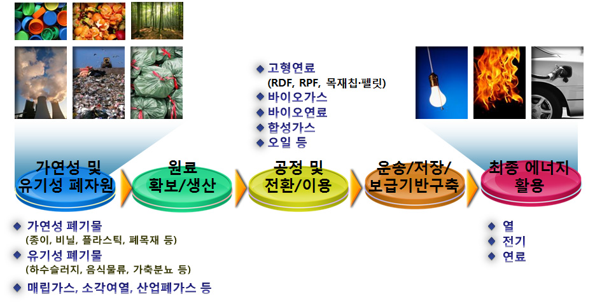
1. 기술의 개요
폐자원 에너지화 정의
폐자원 에너지화 기술은 가연성 폐기물, 고함수율 유기성 폐기물, 매립가스, 산업 폐가스를 열화학적 및 생물학적인 방법으로 열 또는 전력 등 에너지화 하는 기술
폐기물기반 화학원료생산(정유화, bio-refinery) 기술은 폐기물을 생물학적 혹은 화학적공정을 이용하여 화학원료 및 소재와 수송용 연료로 전환하는 기술

Slide 3
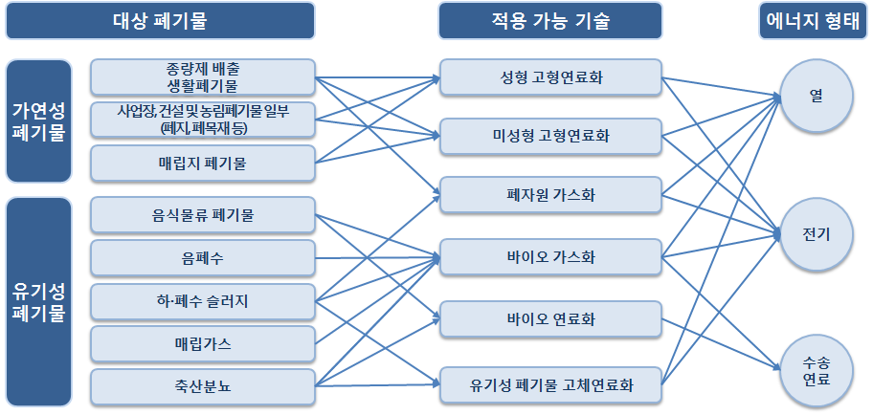
1. 기술의 개요
폐자원 에너지화 기술범위
폐기물 에너지화 기술은 3R(Reduce, Reuse, Recycle)이후 매립·소각·해양배출되는 가연성 폐기물 및 유기성 폐기물과 매립가스, 산업폐가스 등을 열화학적 또는 생물학적 방법으로 열, 전력, 수송연료 등으로 에너지화 하는 기술
  가연성 폐기물 등을 열화학적 및 생물학적인 방법으로 열, 전력 등의 에너지로 전환하는 기술
  유기성 폐기물의 생물화학적 전환이나 폐플라스틱과 같은 폐화학제품의 화학전환 등에의한 화학원료 및 수송연료등의 에너지로 전환하는 기술

Slide 4
1. 기술의 개요
분체연료의 개요
적용 범위
  남은 음식물 및 사료부산물을 이용하여 제조한 고형화된 연료
용어 및 정의
  남은 음식물 : 식품의 판매·유통과정에서 버려지는 음식물, 가정·식당 등 조리과정에서 식품을 다듬고 버리는 음식물류
  사료부산물 : 유통기간 경과로 그냥 버려지는 농·수·축산물의 음식물류, 곡물류 도정공정 과정에서 발생한 부산물류(예 : 겨, 왕겨)
품질
  남은 음식물을 이용한 분체연료의 품질기준
  이물질은 비닐, 쇠붙이, 유리, 은박지, 고무, 플라스틱 등 비금속물을 말함
구분 | 물질명 | 기준
유해물질 | 납(Pb) | 20mg/kg 이하
 | 카드뮴(Cd) | 2.5mg/kg 이하
 | 수은(Hg) | 0.5mg/kg 이하
 | 수분 | 12% 이하
분체연료성분 | 염분 | 1.5% 이하(함수율 12% 에서)
 | 평균입경 | 30mesh 도는 이보다 고운 분체
 | 저위발열량 | 3,900 kcal/kg 이상
 | 이물질(wt%) | 2% 이하

Slide 5
1. 기술의 개요
분체연료의 개요
제조방법
  분체연료의 재료는 남은 음식물이며 여기에 가연성물질을 포함한 이물질(불순물)은 제거되어야 하고, 이 과정에서 2차 환경오염을 유발하지 않아야 한다.
  분체연료 제조에 사용하는 남은 음식물에 수거 시 포함된 비닐, 금속, 비금속 등 이물질을 분리하고 부피가 큰 남은 음식물(예: 통무우, 배추 등)의 내부를 표면에 노출시켜 염분제거의 용이성을 도모하며 남은 음식물의 균질화를 목적으로 남은 음식물을 파쇄한다.
  파쇄 시 이물질을 남은 음식물로부터 분리하여 제거한다.
  분체연료에 포함된 수분 및 염분을 제거하기 위하여 압출탈수를 한다. 압축 탈수 시 배출되는 탈리액은 원심탈수기 등을 이용하여 고형분과 여액을 분리하며 이 때 배출되는 여액은 폐수처리 한다.
  탈수케이크와 원심탈수기에서 분리된 고형분을 분체연료 원료로 사용한다.
  분체연료 원료인 탈수케이크와 원심탈수기에서 분리된 고형분에 다량 포함된 수분을 제거하기 위하여 건조기에서 함수율이 13% 이하로 건조한다.
  건조된 분체연료 원료의 연소효율을 높이기 위하여 분쇄기에서 파쇄하여 분체연료를 제조하며 이때 평균입경이 30메쉬 이하이어야 한다.

Slide 6
1. 기술의 개요
분체연료의 개요
성분비율
음식물 폐기물의 성분비율
폐기물 종류 | C | H | O | N | S | 불연 | 수분
야채, 음식류 | 10.65 | 1.44 | 8.15 | 0.36 | 0.04 | 78.29
껍질 있는 과일 | 10.21 | 1.21 | 8.87 | 0.23 | 0.02 | 78.7
생선, 고기조각 | 36.5 | 5.8 | 13.15 | 0.26 | 0.11 | 38.74
기름, 비계류 | 73.14 | 11.54 | 14.82 | 0.43 | 0.07 | 0
잡야채류 | 15.32 | 2.14 | 14.82 | 0.78 | 0.02 | 62
※ 참고자료: HANDBOOK OF SOLID WASTE MANAGEMENT
음식물 폐기물의 발열량
폐기물 종류 | 고위발열량(kcal/kg) | 저위발열량(kcal/kg)
야채, 음식류 | 1,007 | 459
껍질 있는 과일 | 862 | 324
생선, 고기조각 | 4,372 | 3,827
기름, 비계류 | 9,220 | 8,597
잡야채류 | 1,339 | 852

Slide 7
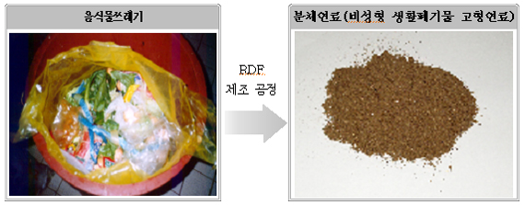
1. 기술의 개요
분체연료의 개요
성분 조성
  음식물쓰레기의 삼성분은 계절 및 지역에 따라 다소 차이가 있으며 약 수분 80%, 회분 3%, 휘발분 17%이다. 분체연료 제조공정은 음식물쓰레기에 가수와 동시에 파쇄하면서 비닐 등 이물질을 제거하는 선별공정, 압축탈수과정에서 탈수와 동시에 상당량의 염분이 제거되는 탈수공정이 있으며 탈리액에는 다량의 슬러지가 포함되어있다. 폐수처리 시 탈수여액으로부터 고형분을 분리하며 가압부상조에서 발생한 scum을 건조기에 투입하여 유기물함량을 높일 수 있으며, 마지막으로 파쇄 과정을 거쳐 평균입경이 약 30mesh인 분체연료를 제조한다.
  ※ 상기에 명시 된 분체 연료화 과정은 원형의 음식물쓰레기의 전처리 공정으로서 탈수 처리를 통하여 함수율 약 70%wt의 Cake상태인 음식물쓰레기를 이용한 처리 기준 임

Slide 8
1. 기술의 개요
분체연료의 개요
제조 공정도
남은 음식물 반입
파쇄
선별
이물질(비닐 등) 제거
압축탈수
고형분분리
탈수 케이크
탈리액
여액
폐수처리장
건조
건조
분쇄기
출하

Slide 9
2. 기술의 특징
음식물폐기물의 성분 및 발열량
음식물 폐기물의 성분 비율
폐기물 종류 | C | H | O | N | S | 불연 | 수분
야채, 음식류 | 10.65 | 1.44 | 8.15 | 0.36 | 0.04 | 78.29
껍질 있는 과일 | 10.21 | 1.21 | 8.87 | 0.23 | 0.02 | 78.70
생선, 고기조각 | 36.50 | 5.80 | 13.15 | 0.62 | 0.11 | 38.74
기름, 비계류 | 73.14 | 11.54 | 14.82 | 0.43 | 0.07 | 0
잡야채류 | 15.32 | 2.14 | 14.82 | 0.78 | 0.02 | 62.00
  ※ 참고자료: HANDBOOK OF SOLID WASTE MANAGEMENT
음식물 폐기물의 발열량
폐기물 종류 | 고위발열량(kcal/kg) | 저위발열량(kcal/kg)
야채, 음식류 | 1,007 | 459
껍질 있는 과일 | 862 | 324
생선, 고기조각 | 4,372 | 3,827
기름, 비계류 | 9,220 | 8,597
잡야채류 | 1,339 | 852

Slide 10
2. 기술의 특징
분체 연료 제조
선별 공정
  음식물쓰레기에 가수와 동시에 파쇄하면서 비닐 등 이물질을 제거
탈수 공정
  압축탈수과정에서 탈수와 동시에 상당량의 염분 제거
  탈리액에는 다량의 슬러지 포함
건조 공정
  데칸타를 이용하여 탈리액을 고액분리
  고형분은 탈수케이크와 함께 건조기로 이송되어 함수율 13%이하로 건조
  유기물의 손실을 최소화하여 가연분의 회수율을 높이고 폐수처리시 부하를 감소
  데칸타에서 발생한 여액은 폐수처리장으로 이송되어 처리한 다음 방류
  폐수처리시 탈수여액으로부터 고형분을 분리하며 가압부상조에서 발생한 scum을 건조기에 투입하여 유기물함량을 높임
파쇄 공정
  파쇄과정을 거쳐 평균입경이 약 30mesh인 분체연료를 제조

Slide 11
2. 기술의 특징
분체 연료 제조
분체 연료 제조 공정도
남은 음식물 반입
파쇄
선별
이물질(비닐 등) 제거
압축탈수
고형분
분리
탈수케이크
탈리액
여액
폐수처리장
고형분
건조
분쇄기
출하

Slide 12
2. 기술의 특징
분체 연료 특성
음식물쓰레기 삼성분은 계절 및 지역에 따라 다소 차이가 있으며 약 수분 80%, 회분 3%, 휘발분 17%이다.
에너지 생산 원료는 다른 물질과 혼합되지 아니하고 당해 폐기물의 저위발열량이 3,000kcal/kg 이상이 되어야 한다.
음식물쓰레기를 가공 처리하여 제조한 분체연료의 공업분석은 폐기물공정시험방법으로 구한다.
일반적으로 저위발열량 계산식인 Dulong식과 폐기물의 O 성분이 CO₂로 전량 변하지 않고 50%는 CO로 변한다는 가정을 지닌 Steuer식을 사용하기도 한다.
일반적으로 적용되는 수분, 회분과 가연분의 발열량을 이론적으로 간단하게 구하는 식으로 분체연료의 발열량을 실측하여 구한다.

Slide 13
2. 기술의 특징
분체 연료 특성
수분
  시료의 무게를 측정한 후 시료를 105℃에서 건조시킨 후 다시 시료무게를 측정하기를 반복하여 시료 무게가 일정하게 될 때까지 건조시킨다. 이렇게 건조전과 후의 시료 무게를 측정하여서 그 무게 차이만큼 수분이 증발한 것으로 간주한다.
  건조전시료무게 - 건조후시료무게
  수분(%) = × 100
  건조전시료무게
회분
  소각시 일정 온도에서 미연소되는 성분으로서 불연분 또는 강열 잔류물이라고도 한다. 수분측정 후 건조시료를 600±25℃로 강열하고 무게를 잰다.
  강열후시료무게
  회분(%) = × 100
  건조이전원시료무게
가연분
  가연분 함량(%) = 100 - 수분(%) - 회분함량(%)
발열량
  Dulong식
  HHV = 8,100C + 34,000{H-O/8} + 2,500S[kcal/kg - 가연분]
  LHV = Hh × 가연분율 - 600 × {9H + 수분분율}[kcal/lg - 습몰]
  Steuer식
  HHV = 8,100(C-3/80)+5,700{3/80}+34,500{H-O/16}+2,500S[kcal/kg-가연분]
  LHV = Hh × 가연분율 - 600 × {9H + 수분분율}[kcal/lg - 습몰]

Slide 14
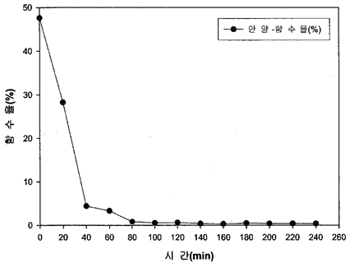
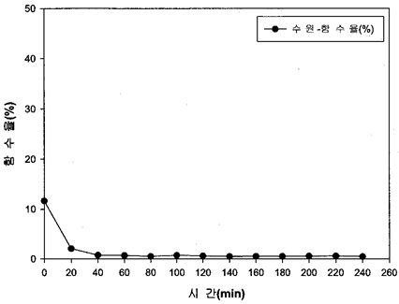
2. 기술의 특징
분체 연료 특성
음식물쓰레기 처리 시 처리비용 중 가장 많은 비중을 차지하는 것은 건조 시 요구되는 에너지 비용이다.
건조기에서 음식물쓰레기 건조특성은 시간에 따라 함수율이 직선적으로 감소하는 경향을 보이며 함수율 약 48%인 음식물쓰레기가 건조온도 105℃ 에서 40분만에 5%로 건조되었다.
분체연료의 열중량 감소구간은 200~400℃이며 이는 열에 의하여 휘발분이 휘발하는 온도구간이다.
[중간처리물 건조특성] [최종처리물 건조특성]

Slide 15
3. 기술성 분석
기술적 측면
폐기물을 에너지원으로 활용하기 위하여 규격이 필요하며 음식물쓰레기를 주로 하는 고형화 연료는 에너지회수시설의 연료로 활용할 수 있는 법적인 근거가 마련되어있다.
폐플라스틱 고형연료의 경우 자원의 절약과 재활용촉진에 관한 법률 시행규칙에 의하여 고형연료제품의 품질기준, 규격 및 규격별 사용처를 규정하고 있다.
음식물쓰레기를 주로 하는 유기성폐기물의 경우 이러한 규격이 아직 존재하지 않는다. 유기성폐기물을 이용한 고형연료의 특성을 면밀히 분석하고 이를 원료로 한 연소장치를 운전시 연소성 및 환경적인 측면에서 연료로서의 갖추어야 할 항목을 분석 평가하여 연로로서의 규격을 제정하여야 하며 이 과정에서 관련기술이 파생될 수 있다.

Slide 16
3. 기술성 분석
기술적 측면
공정관련기술은 음식물쓰레기로부터의 협잡물제거, 탈수, 탈염분, 건조, 파쇄가 있으며 연료로 활용하기 위하여 연료자체의 고유한 특성 즉 연료의 발열량, 삼성분, 원소성분, 휘발분, 염분함량, 분체입도등을 고려하여 연소시 발생 할 수 있는 모든 현상을 고려하여 완전연소를 유도할 수 있도록 연료로써 필요한 spec을 정한다.
분말형태의 고형화연료가 거의 완전 연소를 하기 위하여는 연소장치가 연료로서의 특성에 맞게 설계 제작 운전되어야 한다.
분체연료는 제어 조건에 따라 일정하게 공급되어야 하며 연소공기에 균일하게 분산되어야 하고 분말연료의 착화 및 연소로 설계, 스팀의 발생, 회재처리장치, 연소공기 분배 및 공급장치 그리고 이러한 요소 등을 통합하고 관리하기 위한 제어장치가 있어야 한다.

Slide 17
3. 기술성 분석
산업·경제적 측면
국내에서 발생한 음식물쓰레기 전량을 대체연료화 하였을 때 얻을 수 있는 최대 에너지는 3.54×10¹²[kcal]이며 이를 TOE로 환산하면 354,000TOE에 해당한다.
실제로 고형연료 제조 시 탈수 및 염분제거과정에서 일부 유기물의 손실이 불가피하다.
유기물의 손실률을 20%라 하고 음식물쓰레기배출량중 50%가 고형연료 원료로 쓰인다고 가정하면 얻을 수 있는 대체에너지량은 354,000×0.8×0.5=141,600TOE 이다.
음식물쓰레기 외에 기타 유기성폐기물이 더하여지면 활용 가능한 에너지량은 더 커질 것으로 예상된다.

Slide 18
3. 기술성 분석
산업·경제적 측면
고형연료의 경제성 비교
중유 - 65원(1Mcal)
  산업용보일러 주된 연료인 중유 가격을 kg당 650원이라고 하면 발열량이 약 10,000kcal이므로 Mcal당 가격이 약 65원이 된다.
석탄 - 21.8원(1Mcal)
  유류에 비하여 경제성이 우수한 석탄(역청탄 또는 아역청탄)은 수입가격을 톤당 100달러, 발열량을 5,500kcal라 하고 환율을 달러당 1,200원이라고 할 때 톤당 가격이 120,000원이며 발열량은 5,500,000kcal이다. 따라서 Mcal당 가격은 21.8원이 된다.

Slide 19
3. 기술성 분석
산업·경제적 측면
고형연료의 경제성 비교
유기성 고형연료 - 6.9원(1Mcal)
  음식물쓰레기를 주종으로 하는 유기성 고형연료를 이물질제거, 탈수 및 염분제거, 건조, 파쇄공정을 거쳐 고형연료를 제조할 때 출고가는 톤당 25,000원으로 예상된다.
  음식물쓰레기를 처리 시 지방자체단체로부터 톤당 약 60,000~70,000원의 처리비를 받는다.
  회재처리비는 운반비를 포함하여 톤당 25,000원으로 예상되며 음식물쓰레기 삼성분중에서 회분이 차지하는 비율이 2.99%이고 고형연료를 제조시 고형연료 중 회분이 차지하는 비율이 10~20%정도이다. 고형연료 1톤을 연소 시 발생하는 회재는 0.11톤이며 회재처리비는 2,750원이다. 고형연료의 발열량을 4,000[kcal/kg]이라고 하면 회재처리비를 포함하여 고형연료가격은 27,750원이 되고 발열량은 4,000Mcal이다.
  따라서, Mcal 당 가격은 6.9원으로 이는 현재 사용하고 있는 연료 중 가장 저렴한 석탄에 비하여 가격이 더욱 저렴하여 상대적 경제성 우위에 있게 된다.

Slide 20
3. 기술성 분석
정책적 측면
음식물쓰레기는 식량자원의 낭비라는 문제 외에도 이를 처리하는데 연간 4,000억 원의 예산이 투입되고 있다. 매립 시 침출수의 문제를 가지고 있으며 소각 시에도 함수율이 높아 국부적으로 불완전연소의 원인을 제공하여 배가스 중 유해가스가 일부 발생하게 된다.
폐기물관리법에서는 폐기물관리법 시행규칙에서 시지역 이상에서 발생하는 음식물류 폐기물을 매립하여서는 안되고 재활용 또는 소멸화 후 잔재물을 매립하도록 하였으며 2005.1.1이후 시행하도록 하였다.
음식물쓰레기로부터 제조한 퇴비는 염분농도를 1.0%이하로 규제하고 있으며 이정도의 염분을 함유한 퇴비를 지속적으로 시비하였을 때 염분에 의한 해가 발생하여 다른 퇴비와 함께 시비하도록 권장하고 있지만 만족스럽지 못하여 퇴비에 대한 수요가 적어 판매에 어려움이 가중되고 있는 실정이다.

Slide 21
3. 기술성 분석
정책적 측면
사료화는 2007년 이후 관련규제가 강화되어 새로운 경제성 있는 활용기술의 개발이 필요한 단계에 있다.
즉 침출수의 고형분 농도가 5%이상이면 해양투기가 금지되고 멸균시설이 강화되어 섭씨 100도 이상에서 가열 멸균하여야하며 건조시설은 시료의 영양소 파괴 및 탄화를 방지할 수 있는 구조이어야 하며 최종생산품은 사료 관리법에서 정하는 규정을 준수하여야 하며 이는 2006.7.1부터 시행되다.
이러한 면을 고려할 때 음식물쓰레기를 포함한 유기성 폐기물을 경제성이 있으면서 환경적으로 안전하게 처리하는 동시에 대체연료로 사용할 수 있도록 폐기물관리법에서 규정하고 있다. 따라서 에너지회수설비에서 사용할 수 있도록 관련기술의 개발에 적극적인 지원이 요청되며 결과적으로 년간 약 141,600TOE의 에너지를 회수할 수 있게 된다.

Slide 22
4. 파급효과 분석
SWOT 분석
Strength
Weakness
기존의 대체연료와 비교하여 고형연료의 경제성 비교우위
고형연료의 안정적 공급
고형연료를 에너지회수시설에서 대체연료로 사용할 수 있도록 법적인 근거를 마련
음식물쓰레기를 비롯한 유기성폐기물을 가공하여 고형연료 제조 및 활용에 대한 인식부족
Opportunity
Threat
폐기물의 매립·소각·해양배출 처리방식에 대한 사회적·환경적 문제해결을 위한 새로운 폐기물 처리방식도입에 대한 요구 증가
신재생에너지 수요 증가
폐자원 에너지 시장의 지속적 성장
고유가로 유류를 연료로 한 산업용보일러 연료비 부담 가중
음식물쓰레기 종래의 재활용방법인 퇴비화 및 사료화의 부진

Slide 23
4. 파급효과 분석
활용분야 및 활용방안
음식물쓰레기를 주로 하는 유기성폐기물고형연료 제조기술의 파급효과
  고형연료를 생산하는 분야는 기존의 음식물쓰레기 처리업체의 연료 생산과정과 비슷한 공정으로 처리설비를 가동하고 있으므로
  기존 설비를 활용 개조하고 필요한 새로운 설비를 설치하여(분쇄, 추가 염분제거 등) 공정조건을 고형연료제조 목적에 맞도록 변경하여 운영하도록 함.
유기성폐기물 고형연료를 원료로 한 에너지회수 설비의 활용방안
  에너지회수설비로 중대형 산업용보일러가 적합
  기존의 보일러를 개조하는 방안
  처음부터 고형연료를 원료로 한 에너지 회수설비를 설계 제작하는 방안

Slide 24
4. 파급효과 분석
기업화 방안
고형연료제조 및 보급은 기존의 음식물쓰레기 전문처리업체 시설 일부개조와 일부 공정(탈염분, 분체제조 등)을 추가하는 방향으로 추진하며 표준 고형연료제조설비 설계 안을 토대로 함.
Capa별 설계안을 마련하여 에너지회수설비에 보급함.
에너지회수설비는 표준 에너지회수설비 설계안을 바탕으로 설계사양을 이용하여 관련 설비는 자체제작 및 외주처리를 통하여 제작하여 음식물쓰레기처리업체에 시공함.

Slide 25
4. 파급효과 분석
보급 방안
현재 시행되고 있는 지자체별 대단위시설에만 의존하여 음식물쓰레기 대책을 수립하는 것은 한계가 있는 것으로 판단되어
환경부에서는 전문민간업체에 의한 민간투자형식의 음식물쓰레기 처리시설을 적극 권장하며 다각도로 지원하고 있음.
산자부에서는 에너지관리공단을 통하여 대체에너지 보급을 촉진하고 있음.
대체에너지 보급 관련 법규 정비
기술개발
경제성 입증
고형연료 보급

Slide 26
4. 파급효과 분석
보급 방안
음식물쓰레기는 가연성성분이 차지하는 비율이 약 17~18%이며 잔류탄소에 비하여 휘발성 성분이 높기 때문에 연로로서의 관점에서 연소성이 매우 좋은 조건을 가지고 있음.
음식물쓰레기는 사람이 섭취하는 음식물의 폐기물이므로 중금속 등 유해물질에 오염되지 않아 청정연료로 가공이 가능하며 이물질제거 탈수 및 탈염, 건조공정을 거치면 발열량이 4,000kcal/kg 이상인 고형물을 얻을 수 있음.
음식물쓰레기는 계속해서 발생하게 되며 기존 음식물류 폐기물 재활용의 문제점이 있으며, 사료, 퇴비의 시설관리의 어려움과 사료의 수요부족으로 인한 자원낭비는 물론 악취 및 폐수발생 등의 해결책이 미흡함.
재활용에 있어서 양적으로는 증가하여 대부분이 재활용 방법으로 음식물쓰레기를 처리하고 있으나 염분제거기술 및 처리비용 증가에 따르는 처리업체들이 어려움을 겪고 있는 실정임.

Slide 27
4. 파급효과 분석
보급 방안
기존의 재활용 처리기술에 비하여 환경적으로 안정된 기술로써 악취 및 폐수처리 등에서 자유로워질 수 있음.
경제적인 측면에서 재활용의 이용가치가 월등히 높아지므로 수익성 있는 사업이 이루어질 수 있음.
대부분의 에너지를 해외에서 수입에 의존하고 있는 실정으로 화석연료의 대체에너지로 개발하게 되므로 외화낭비를 줄일 수 있음.
우루과이 라운드 협약사항인 화석연료 사용억제 측면에도 일조할 것으로 예상됨.

Slide 28
5. 유사경쟁기술 분석
하수슬러지 고형연료화 사업의 특징
「신에너지 및 재생에너지 개발·이용·보급 촉진법」에 따라 폐기물을 변환시켜 고형연료를 만드는 사업으로 환경부의 “슬러지 감량화 기본계획”과 “에너지 자립화 기본계획에 부응하는 슬러지를 건조하여 연료화하는 고형연료화 사업임.
하수슬러지와 합성수지를 이용한 고형연료를 제조하여 신재생 발전사업 연료로 공급하며, 년간 일정한 배출량의 폐기물로 안정적인 연료의 확보가 가능함.
폐기물로 만들어진 고형연료를 청정에너지로 전환하는 친환경적인 기술로, 합성가스를 건조연료로 사용하는 신재생 에너지사업임.
저렴한 합성가스 사용으로 인한 LNG 대비 30% 수준으로 건조연료비를 절감함.

Slide 29

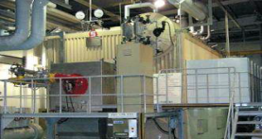
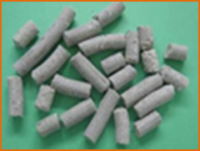
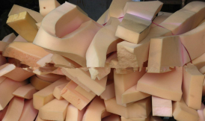

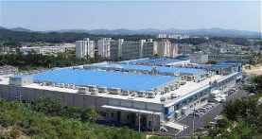
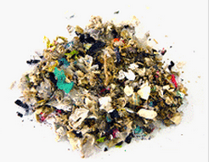
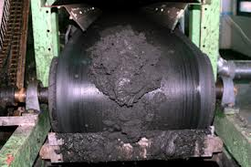

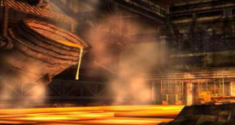
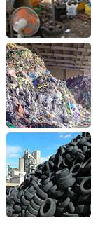

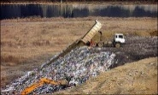



5. 유사경쟁기술 분석
하수슬러지 고형연료화 사업의 현황
국내 폐기물 현황
재활용 SRF 생산
가연성폐기물 384만톤/년(‘13년기준)중 1.5% (5만8천톤/년) 만이 고형연료화 제조용으로 활용(07년 기준)
SRF
신재생연료
연간 29만톤
본 사업 소요량
(48MW/h)
SRF전용 보일러시설
하수슬러지 발생
연간 441만톤
신재생 발전소 연료
자원재활용고형연료
SRF(Solid Refuse Fuel)
제철소/용광로
/시멘트 소성로
재활용
매립. 소각
* 환경부 고시 (제2003-127호)
고형연료 고시
• 3,500/6,000 Kg/kcal 이상
• 직경이 50mm 이하 길이100
mm 이하의 성형제품
• 200kg/Hr이상 사용하고 24
시간 연속가동하는 시설에서
만 사용 하도록함.
SRF 인증
원예단지/시설재배
유류 대체연료

Slide 30
5. 유사경쟁기술 분석
하수슬러지 고형연료화 사업의 현황
SRF의 종류
가연성 폐기물(지정,감염성폐기물제외)을 전처리(선별, 파쇄, 건조 성형)을 거쳐 고형연료 제품 품질.등급기준에 맞춰 일정량 이하의 수분을 함유한 고체상의 연료 제품으로 SRF는 하수슬러지(사업장폐기물)와 합성수지를 혼합한 제품임.
생활폐기물 고형연료제품
RDF
Refuse Derived Fuel
폐프라스틱 고형연료제품
RPF
Refuse Plastic Fuel
하수슬러지
SRF
Solid Refuse Fuel
폐목재 고형연료제품
WCF
Wood Chip Fuel
가연성 생활폐기물을 사용하여 품질 등급기준에 적합하게 제조한 고형연료제품
플라스틱을 중량기준 60% 이상 사용하여 품질 등급기준에 적합하게 제조한 고형연료제품
하수슬러지를 사용하여 품질 · 등급기준에 적합하게 제조한 고형연료제품
폐목재를 이용하여 품질 · 등급기준에 적합하게 제조한 고형연료제품

Slide 31
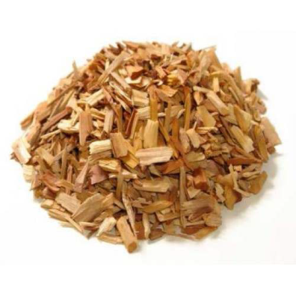
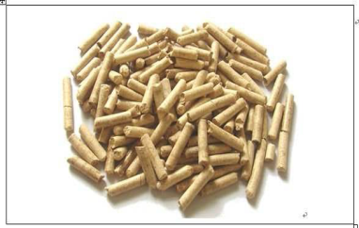
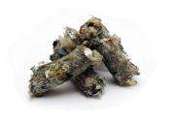

5. 유사경쟁기술 분석
하수슬러지 고형연료화 사업의 현황
재료의 특성
Wood Chip
Wood Pellets
RDF
RPF
- 발열량 3,500Kcal/kg
이상
- 길이 100mm이하
- 형상의 제약이 없음
- 발열량 4,040~4,300
Kcal/kg 이상
- 직경 6~25mm이하
길이 32mm이하
- 발열량 3,500
Kcal/kg 이상
- 직경 30mm이하
- 길이 100mm이하
- 발열량 6,000
Kcal/kg 이상
- 직경 50mm이하
- 길이 100mm이하
- 원료종류에 상관 없이
가공가능
- 발열량이 일정하지 않음
- 순수임목 사용
- 발열량 균등
- 연료단가 높음
폐기물의 연료화
폐합성수지 연료화
- 석탄보다 고발열량
- ASH 발생량 적음

Slide 32
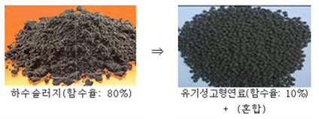
5. 유사경쟁기술 분석
하수슬러지 고형연료화 사업의 현황
슬러지 국내발생량
슬러지 발열량
하수처리장 108개소에서 12,090톤/일 배출 년간 배출량 : 약 440만톤
- 오염물질 포함시 지정폐기물로 분류.
- 오염물질 미포함시 일반폐기물로 분류.
- 일반폐기물은 재활용하여 SRF제조 가능.
분석항목 | 품질기준 | A시(시험 전) | A시(시험 후)
저위발열량 | 3,000kcal/kg 이상 | 290kcal/kg | 3,890kcal/kg
수분 | 10.00% 이하 | 80.6% | 0.00%
회분 | 35% 이하 | 26.7% | 30.6%
염소 | 2.0% 이하 | 0.45% | 0.25%
황 | 2% 이하 | 1.84% | 1.65%
수은 | 1.2mg/kg 이하 | 0.03mg/kg | 0.01mg/kg
카드뮴 | 9.0mg/kg 이하 | 0.00mg/kg | 0.00mg/kg
납 | 200.0mg/kg 이하 | 0.00mg/kg | 0.00mg/kg
비소 | 13.0mg/kg 이하 | 0.00mg/kg | 0.00mg/kg
분석기관 : 한국화학융합시험 연구원
슬러지 처리의 문제점
재활용방안
2012.1.1부터 슬러지 해양투기금지
하수슬러지 퇴비화금지(비료관리법)
해양투기금지로 처리비용이 인상
기존 매립장의 용량부족으로 처리장부족
환경부 매립 축소 목표량 상승
민간소각시설의 처리비 지속인상
하수처리시설 에너지 자급화 방안 한계
유기성오니 직매립금지
슬러지 건조/연료화의 고비용,경제성부족
슬러지의 건조/성형을 거쳐 SRF로 제조.
3,800kcal/kg의 열량의 재생에너지로 전환

Slide 33
5. 유사경쟁기술 분석
하수슬러지 고형연료화 사업추진배경
하수처리시설의 높은 에너지 소비량에 대한 대책 마련
에너지 다소비 시설에서 에너지 재생산 시설로의 패러다임 전환
하수처리시설을 저탄소
녹색성장의 성장동력으로 활용
하수처리시설은 하수의 수집ㆍ처리과정에서 다량의 에너지 소비
- 하수처리시설에서 사용되는 전력은 연간 총전력 사용량의 0.5%를 차지하나, 공공하수처리시설 에너지 자립율은 0.8%에 불과
※에너지 자립율 : 하수처리시설에서의 연간 전력사용량 대비 신ㆍ재생에너지 생산을 통한 전력발생량과 에너지 절감량 합계의 비율
그간 하수도 사업은 시설확충과 처리효율을 높이기 위한 신기술 도입에 집중하였으나 에너지 효율성에 대한 고려 미흡
하수처리시설은 하수열, 하수슬러지, 시설공간 등 풍부한 에너지 잠재력을 보유
- 하수처리과장(소화가스ㆍ소수력 발전ㆍ 하수열) 및 입지특성(풍력ㆍ태양관 발전)상 신ㆍ재생에너지 시스템 적용 용이
하수처리장 신ㆍ증설, 하수관거 정비, 방류수 기준 강화 등으로 하수슬러지 발생량 지속 증가 예상→소화조 효율개선, 감량화 기술 적용을 통한 발생원 감량 확대 필요
하수처리시설의 기능 확대 요구에 따른 저탄소ㆍ녹생성장 및 기후변화에 대비한 에너지 자립화 및 온실가스 감축 필요
공공하수처리시설에 대한 고효율 에너지 기기ㆍ설비도입, 신재생에너지 시설 확대 등을 통해 녹색기술 도입 활성화 및 일자리 창출 도모
한국형 하수처리시설 에너지 자립화 프로젝트 수행을 통해 하수 분야 물산업 경쟁력 제고

Slide 34
5. 유사경쟁기술 분석
하수슬러지 고형연료화 사업추진배경
에너지 절감 대책 마련
에너지 이용ㆍ생산 계획 마련
에너지 자립화 기반마련
운영효율 개선을 통한 에너지 절감 대책 추진
에너지 절감 기술 및 정보를 체계적으로 정리한 ‘하수처리시설 에너지절감 가이드북 개발ㆍ보급(‘10)
에너지 절감 시스템 구축 시범사업 추진
적용 가능 에너지 고효율 기기ㆍ설비 진단 및 적용 모델 개발, 에너지 고효율 기기ㆍ설비의 교체 및 도입 시범사업 추진(‘10~‘12)
※초미세기포 산기장치, 하수열원 히트펌프, 저에너지ㆍ고효율 탈수기, 송풍기, 교반기 등
- 에너지 고효율 기기ㆍ설비 도입 사업 추진
하수처리과정(소화가스ㆍ소수력 발전ㆍ 하수열) 및 입지특성(풍력ㆍ태양관 발전)상 신ㆍ재생에너지 시스템 적용.
소화가스 이용
소화가스 이용 에너지 회수 확대
소화가스 발생량 증가 대책 추진
소수력 발전시설
저낙차 및 관거 유속을 이용하는 마이크로 소수력 발전 도입(‘11~)
- 하수처리장 신ㆍ증설, 하수관거 정비, 방류수 기준 강화 등으로 하수슬러지 발생량 지속 증가 예상→소화조 효율개선, 감량화 기술 적용을 통한 발생원 감량 확대 필요
하수처리시설의 기능 확대 요구에 따른 저탄소ㆍ녹생성장 및 기후변화에 대비한 에너지 자립화 및 온실가스 감축 필요
하수처리시설 에너지 자립화 계획 수립
에너지 자립화 확대를 위한 관련제도 개선
- 하수처리시설 신ㆍ증설시 에너지 자립화 관련 사업에 대해 국고 우선 지원추진(‘10) 및 국고지원 대상 조정(‘11)
에너지 자립화 촉진을 위한 관계법령 정비 추진(‘10)
에너지 자립화 관련 R&D 활성화
에너지 자립화 전문가 포럼 운영(‘10~)
저탄소ㆍ녹색성장 홍보 및 교육 기반 확대(‘10~)

Slide 35
5. 유사경쟁기술 분석
하수슬러지 고형연료화 사업추진배경
환경부 “에너지 자립화 기반마련 시범사업” 현황
1단계 - 수원시, 춘천시, 마산시
환경부 “ 에너지 자립화 기반마련 시범사업”
2단계 - 부천시, 안산시, 아산시, 군산시, 문경시

Slide 36
5. 유사경쟁기술 분석
하수슬러지 고형연료 적용기술
합성수지를 이용한 슬러지 연료화
첨가물을 이용한 슬러지 연료화
SRF화 기술은 함수율 40%~80%대의 슬러지를 폐 합성수지와 혼합함으로써 발열량이 조절된 RPF를 생산하는 기술이며, 이 연료를 발전용 연료 등으로 직접 이용하는 방식의 기술이다. 성형기에서 합성수지를 용융시키는 방법으로 약 160~200℃을 열을 이용하며, 용융상태의 합성수지는 슬러지와의 혼합성이 우수해져 연료 제조가 수월하다. 합성수지와 슬러지가 혼합된 Berqette를 성형하여 50㎜ *100 ㎜ 크기의 SRF를 생산한다.
첨가물을 혼합한 연료화기술은 슬러지 건조시 첨가물분말 등의 첨가제를 혼합함으로써 슬러지의 점성도를 낮춘 다음 건조기에서 건조한 다음 성형기를 거쳐 필요한 규격의 연료를 만드는 기술이며, 이 기술의 특징은 첨가물 분말의 첨가로 슬러지의 점성을 낮춤으로써 건조과정에서 문제가 되는 점성구간을 피한 것이며, 이로 인해 기계적인 고장을 줄일 수 있을 뿐 아니라 시설비 및 운영경비를 절감하는 효과를 기대할 수 있다.

Slide 37
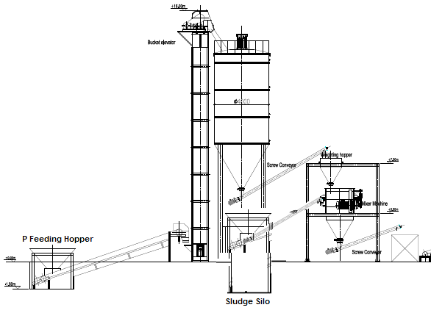
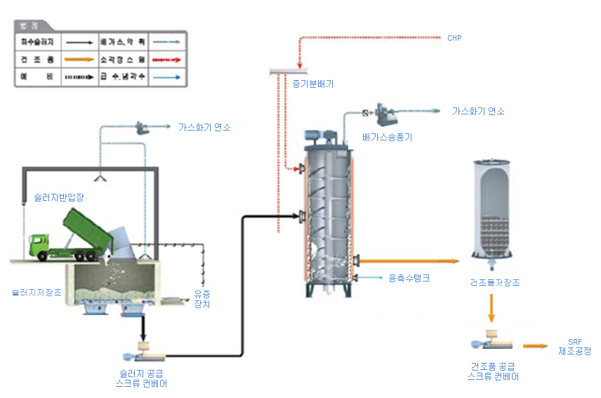
5. 유사경쟁기술 분석
하수슬러지 고형연료 제조공정
슬러지 반입/이송 건조 설비
슬러지 반입설비
슬러지 12톤/일 함수율 80%
연료투입 : 하수처리장내 슬러지공급 스크류 컨베어를 통해 건조기에 투입 악취 확산 방지구조
건조물 이송및 저장설비
밀폐구조 호퍼에 저장
건조물을 믹서기로 이송시 악취방지
악취제거설비
고농도/저농도 악취는 공간 탈취공법을 사용하여 산소클러스터로 제거
슬러지 건조설비
간접가열 박막건조
설비구성 간단,후단처리 최소화
열 병합설비에서 발생하는 120℃, 5bar 압력의 스팀 공급.

Slide 38
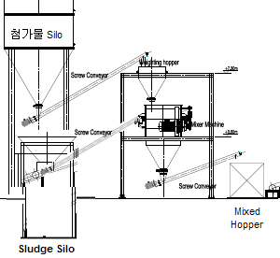
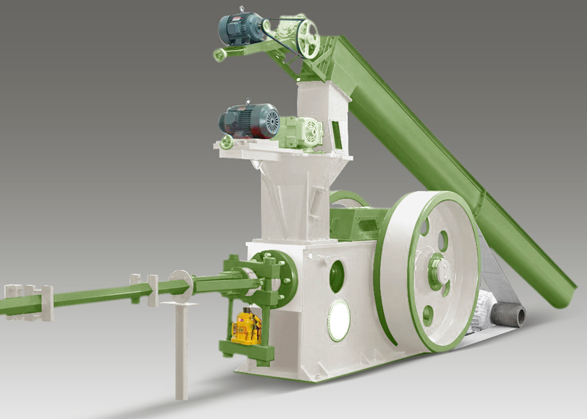
5. 유사경쟁기술 분석
하수슬러지 고형연료 제조공정
혼합 및 고형연료 성형공정
재료 혼합공정
슬러지 12톤/일 함수율 80%
합성수지 11톤/일 함수율 0%
연료투입 : 2개의 저장소에서 믹서 호퍼로 스크류 콘베어 통해 자동이송
믹서기
용량 : 3㎥ 8/회 24㎥/hr
처리시간 : 시간당 8회 배치식 운전
운전방식 : 원료 자동투입/자동배출
브리켓 성형기
원료투입 : 원료 호퍼로 부터 스크류 컨베어를 통해 자동 이송 투입
용량 : 750kg/hr
브리켓사이즈 : 50㎜ * 100㎜
성형기 소요전력량: 11kw,3상 380V

Slide 39
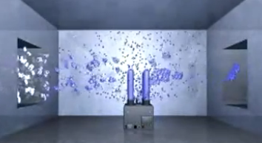
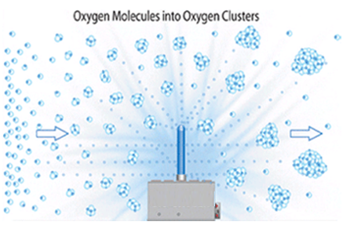
5. 유사경쟁기술 분석
하수슬러지 고형연료 탈취공정
공정상 악취제거 공법
Oxygen Cluster 공간탈취공법
산소분자가 자유전자를 흡수함으로 인해 에너지를 잃고 온도가 감소되며, 본질적으로 자기력이 강한 산소들은 덩어리 형태로 뭉쳐 산소군체(Oxygen Cluster)를 생성/분사되면서 악취를 분해 제거..
슬러지 저장소, 혼합공정, 성형공정등에서 발생하는 고농도/저농도 악취가 발생하는 실내공간에 설치되며 탈취 장치에서 발생하는 산소군체(Oxygen Cluster)가 오염된 공기중의 냄새 요인과 미립자군들 (악취성분, 가스, 화학물질 냄새, 그리고 증발 기체, 담배연기, 니코틴, 타르와 반응하여 유해물질을 제거박테리아, 곰팡이, 이끼, 바이러스 등을 죽이는 효과)과 반응하여 각종 악취 및 세균을 완벽하게 제거.

Slide 40
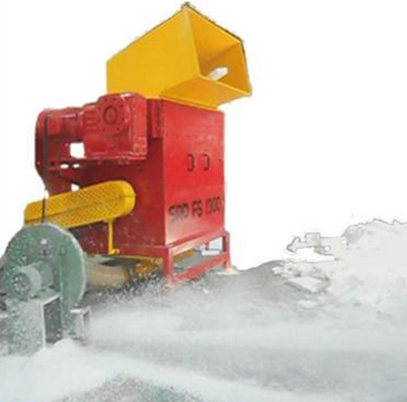
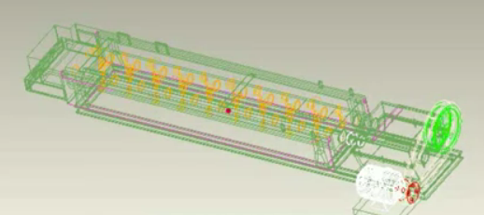

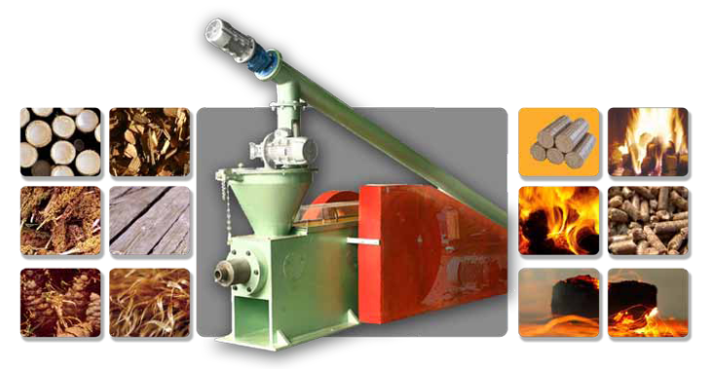
5. 유사경쟁기술 분석
하수슬러지 고형연료 적용설비
성형 바인더
합성수지 분쇄기
SRF성형기

Slide 41
6. 개발기술 제품 분석
생활 폐기물 처리 시스템
퇴비화
석회안정화 토양 개량제
발효 퇴비화
음식물 쓰레기
사료화
연료화

Slide 42
6. 개발기술 제품 분석
대체 연료화 기술 및 Plant
주원료
목재(톱밥 외), EBF(과일 껍데기) 외, 음식물 쓰레기, 기타
기대효과
화석연료(원유) 대체 및 환경보호
주요제조공정
파쇄 → 선별 → 건조 → 성형 → 냉각 → 포장
장점
대체에너지 경제성 확보

